Slide 1
Построение системы нагрузочного тестирования
Макс Богуславский, руководитель отдела обеспечения качества. “Банки.ру”

Slide 2
Цели
Сравнение версий приложения;
Отслеживание деградации производительности проекта.

Slide 3


Slide 4
С чего мы начинали
запуск происходит с рабочей машины;
тесты хранятся локально;
результаты сравниваются на глаз;
поиск проблемы.

Slide 5
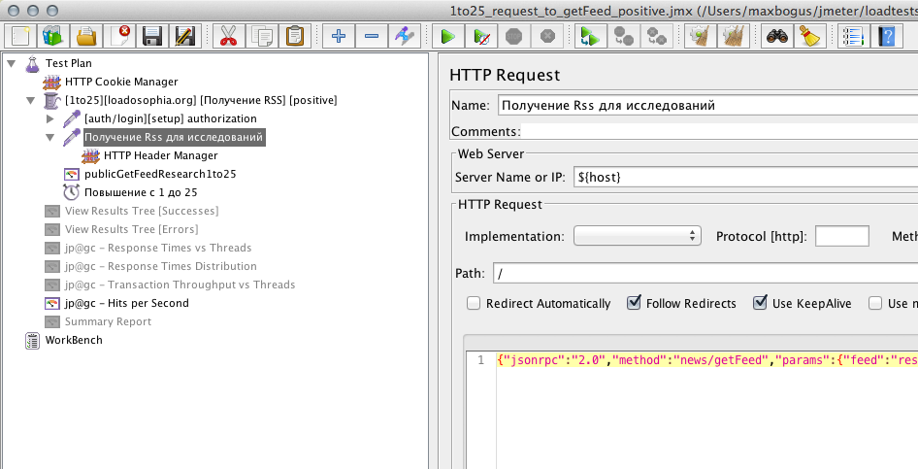

Slide 6
С чего мы начинали
запуск происходит с рабочей машины;
тесты хранятся локально;
результаты сравниваются на глаз;
поиск проблемы.

Slide 7
Тесты хранятся локально
сложности при разработке тестов в команде;
простой из-за недоступности машины;
отслеживание изменений;
риск потери тестов.

Slide 8


Slide 9
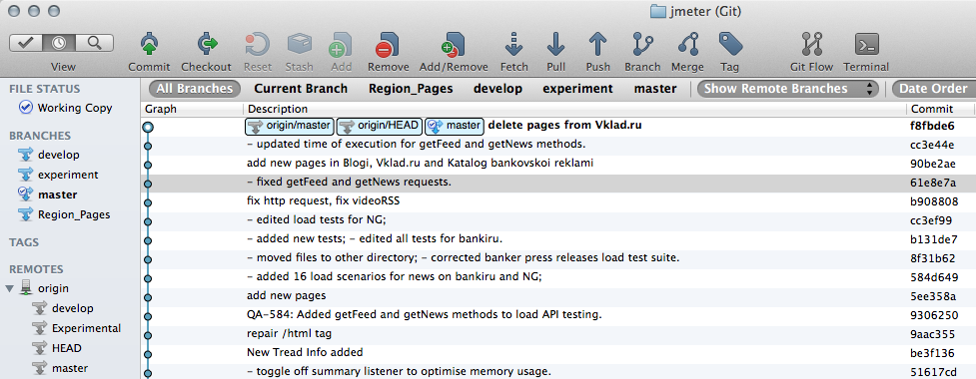

Slide 10
Что получили
над проектом работают несколько человек;
контроль и сохранность изменений;
отслеживание прогресса по задаче (git stash + jira);
при желании все работают с одной версией jmeter.

Slide 11
Запуск с локальной машины
java требовательна к ресурсам;
наводки на результаты тесты (сеть, память);
нестабильная работа системы.

Slide 12



Slide 13
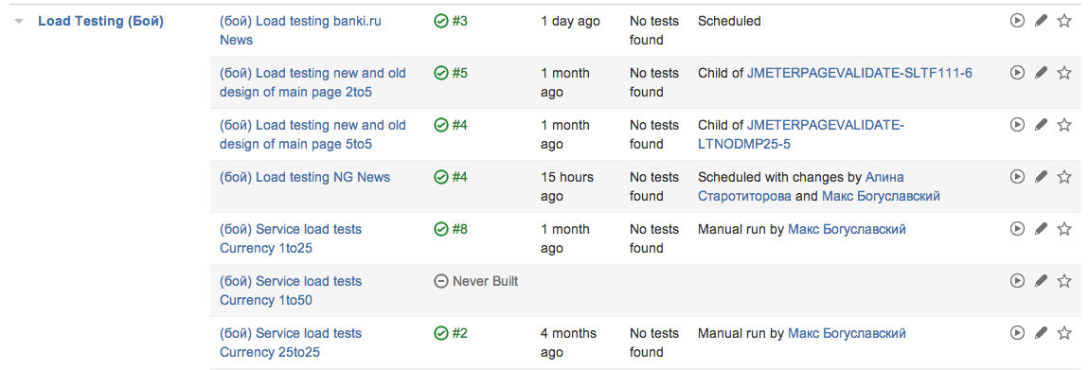

Slide 14
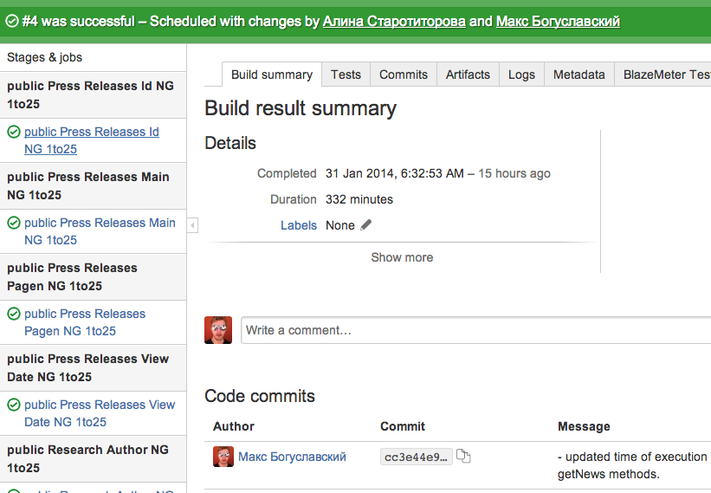

Slide 15
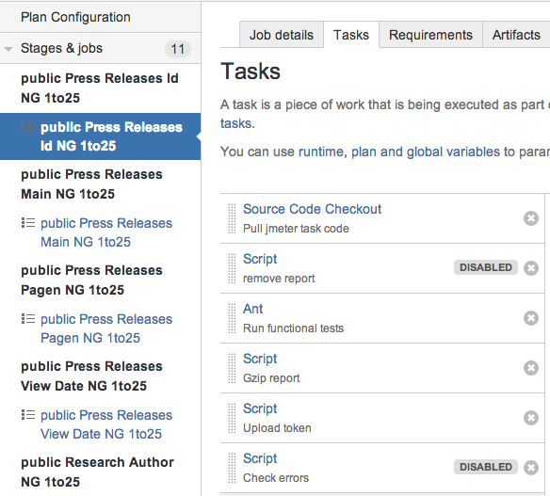

Slide 16
Что получили
Удаленный запуск;
Запуск по таймеру;
Хранение результатов тестов и логов;
Снижение нагрузки на рабочую машину;
Распределенный запуск тестов.

Slide 17
Сравнение результатов “на глаз”
Нативные отчеты не предназначены для сравнения результатов между запусками;
Отсутствует возможность выбрать KPI;
В отчетах нельзя отсяеть аномальные ответы.

Slide 18


Slide 19
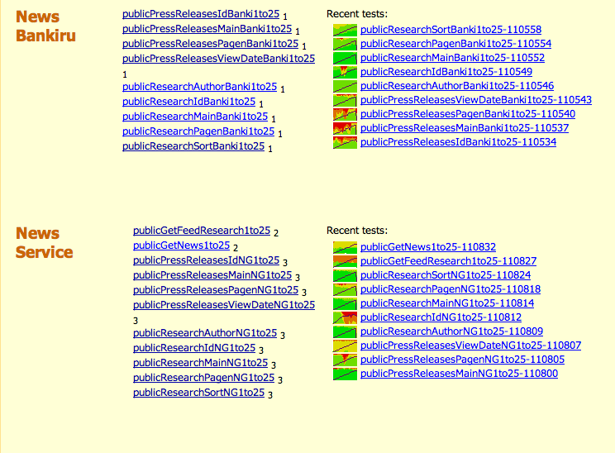

Slide 20
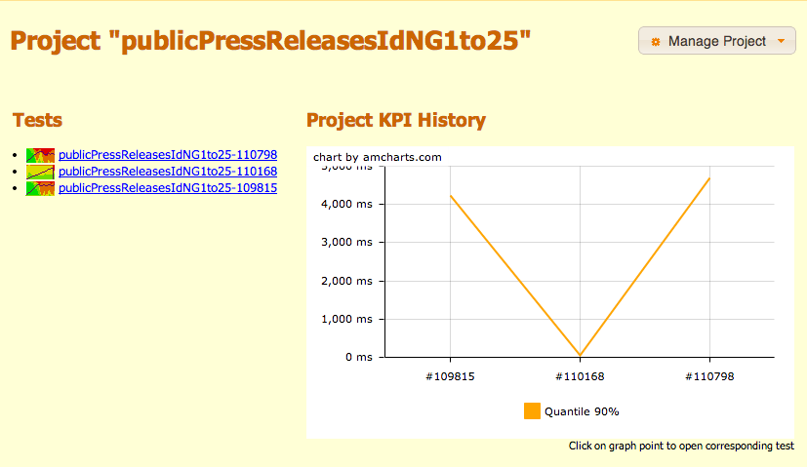

Slide 21
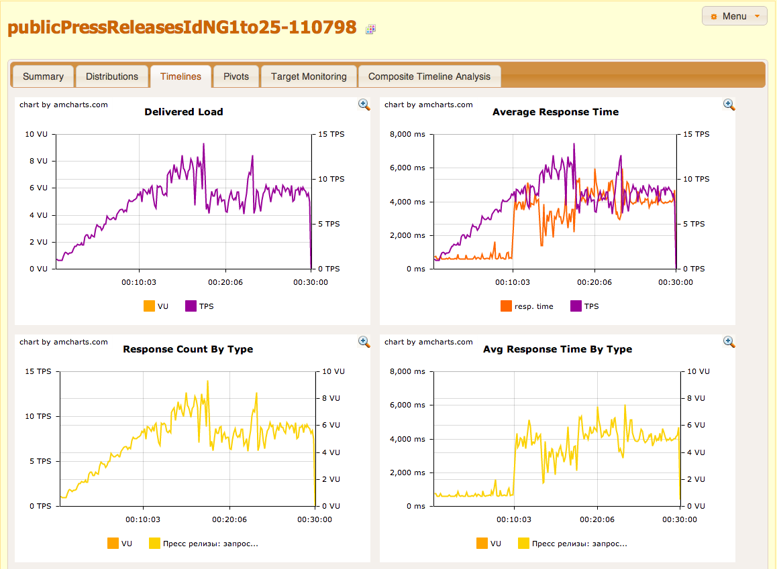

Slide 22
Что получили
Разбивку отчетов по группам;
Выбор KPI;
Сравнение результата с Baseline;
Отслеживания тренда деградации системы.

Slide 23
Что осталось решить
Передача параметров в ant-job;
Настройка удаленных агентов;
Создание отдельной среды для нагрузочного тестирования.

Slide 24
Вопросы

Slide 25
Контакты
email: maxim@banki.ru
facebook: max.bogus

